Slide 1
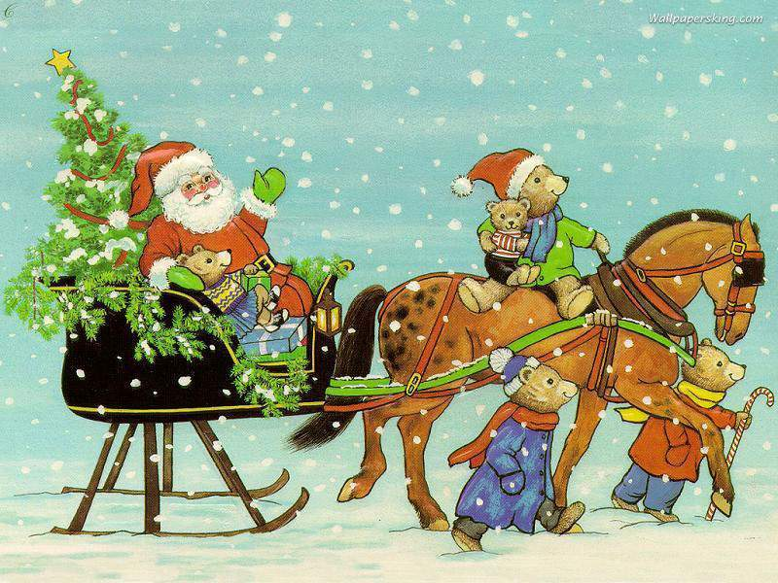

jǐ yǔ
31 给予树

Slide 2
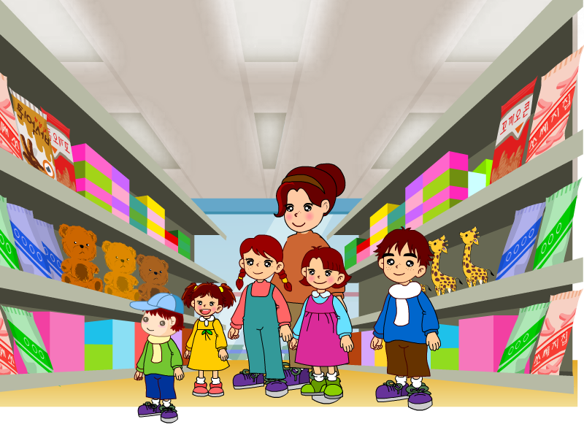

Slide 3
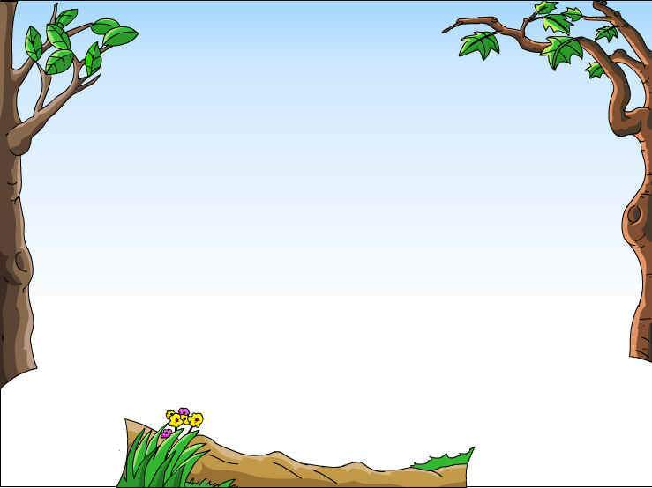
圣诞 宽裕 试探
甜蜜 猜测 拥抱

Slide 4
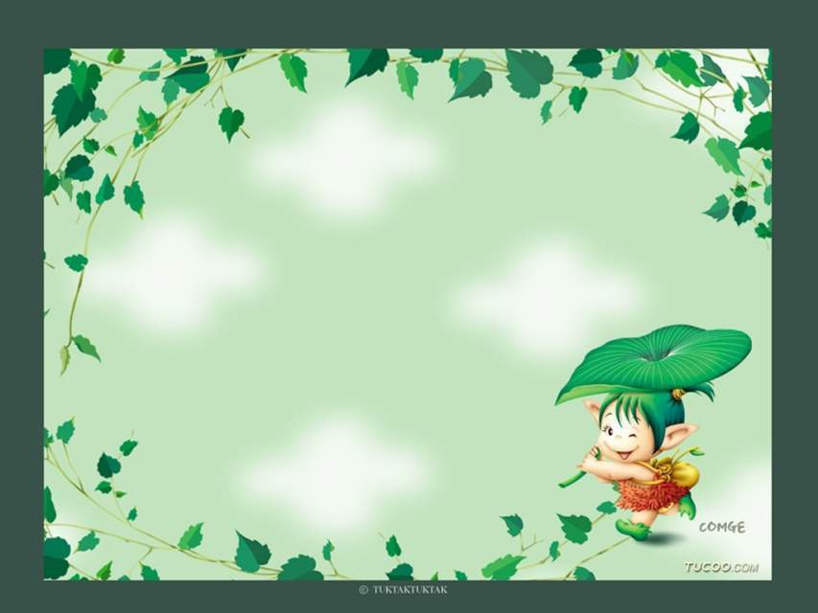
透过塑料口袋，我发现，她只买了一些棒棒糖—那种五十美分一大把的棒棒糖！我有些生气：她到底用这二十美元做了什么？

Slide 5

金吉娅说话的声音很低，显然在为没能给我们买到像样的礼物而难过。“我的钱就······只够买这些棒棒糖了。可是妈妈，我们有这么多人，已经能得到许多礼物了，而那个小女孩却什么都没有。”

Slide 6

我紧紧地拥抱着金吉娅。这个圣诞节，她不但送给我们棒棒糖，还送给我们善良、仁爱、同情和体贴，以及一个陌生女孩如愿以偿的笑脸。

Slide 7
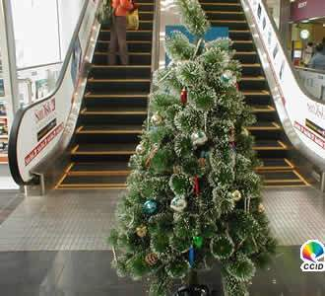

Slide 8
我紧紧地拥抱着金吉娅。这个圣诞节，她不但送给我们棒棒糖，还送给我们善良、仁爱、同情和体贴，以及一个陌生女孩如愿以偿的笑脸。

Slide 9
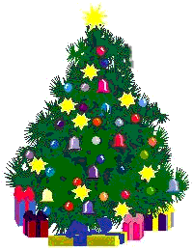
让我们用爱心做水，用善良做土，用同情和仁慈做阳光，精心地栽培给予树，让它在我们的心田里永远垂着绿茵，开着芬芳的花，结着丰硕的果。

